Slide 1

DIAGNOSTICO LABOARATORIAL E FLUXO DE EXAMES
Sistema Prisional 2019
Cláudio José Augusto
Farmacêutico - Bioquímico
Serviço de Doenças Bacterianas e Fúngicas/FUNED
Diagnostico de Micobactérias

Slide 2
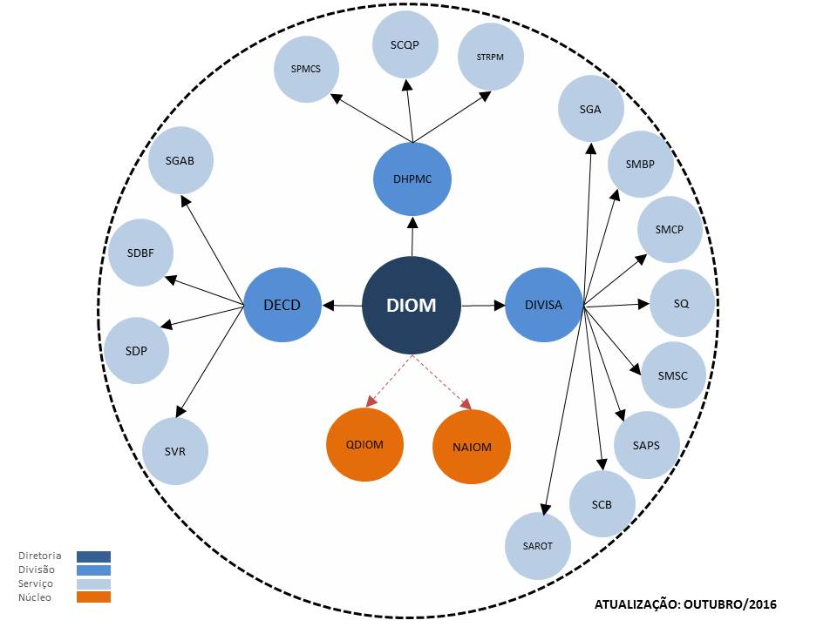
Instituto Octávio Magalhães – LACEN/MG

Slide 3
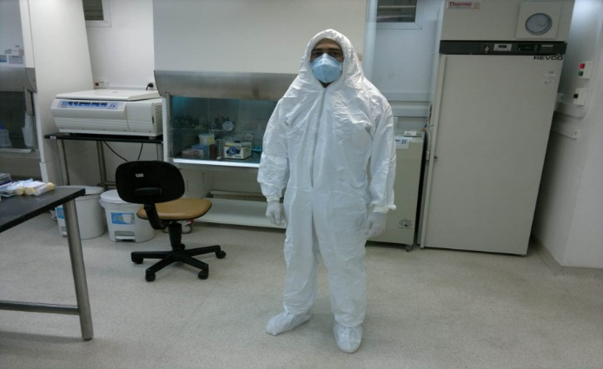
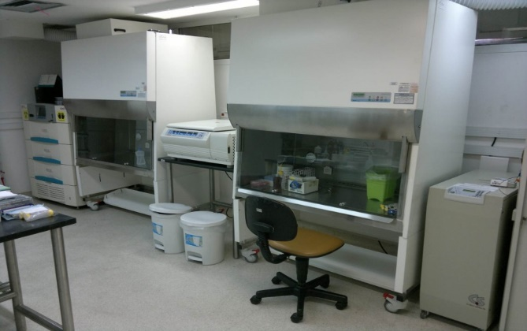
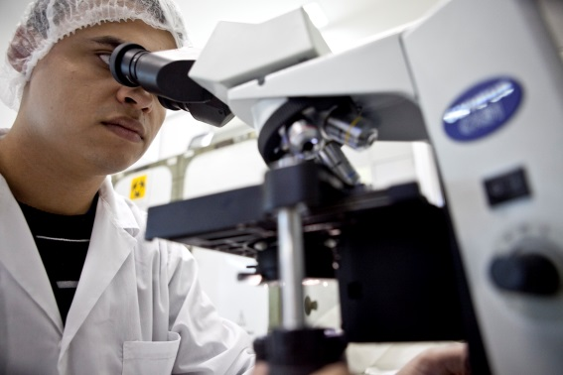
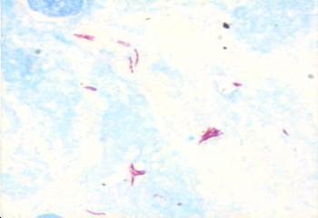
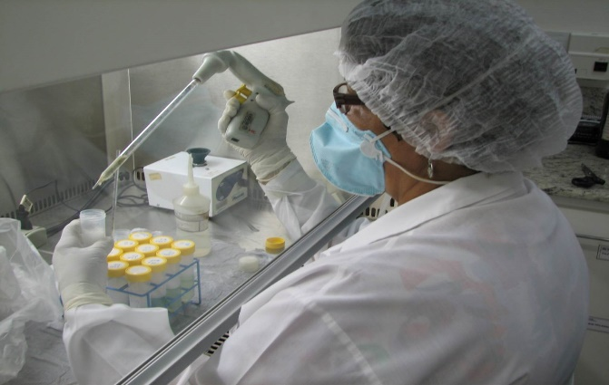
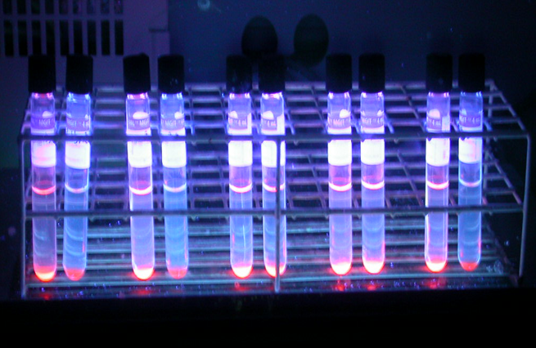
Instituto Octávio Magalhães – LACEN/MG
Hoje, possui 37 LABORATÓRIOS DE ANÁLISES, sendo 22 para diagnóstico laboratorial das doenças de notificação compulsória e 15 para análises de vigilância sanitária e ambiental.

Slide 4
Instituto Octávio Magalhães – LACEN/MG
Certificações
ONA: Organização Nacional de Acreditação
PNCQ: Programa Nacional de Controle de Qualidade (AEQ)
NBR ISO 9001:2015: DNV Business Assurance
Inter laboratoriais: com demais Laboratórios de Referência Nacional – CRPHF/RJ: Tuberculose/Micobactérias
Ensaios de Proficiência ISO/IEC 17043
Ensaios NBR ISO/IEC 17025
REBLAS: Rede Brasileira de Laboratórios Analíticos em Saúde
OMS: Controle de Qualidade em Medicamentos.

Slide 5
Equipe do Laboratório de Micobactérias / SDBF / DECD / DIOM / LACEN - MG
Analista e Pesquisador em Saúde e Tecnologia:
  Cláudio José Augusto – Farmacêutico Bioquímico – Doutor
  Élida Aparecida Leal – Farmacêutica Bioquímica – Mestre
Técnico de Saúde e Tecnologia:
  Gilsiléia Gomes Rebouças Sousa – Biomédica
  Meire de Cássia Soares - Biológa
  Priscilla Sabrina Andrade Ferreira – Técnica em Patologia Clínica
Auxiliar Técnico em Saúde e Tecnologia:
  Elza Câncio Gonçalves dos Santos – Auxiliar de Enfermagem

Slide 6
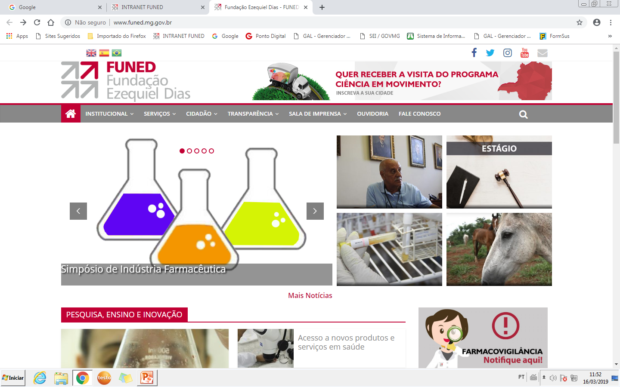

Slide 7
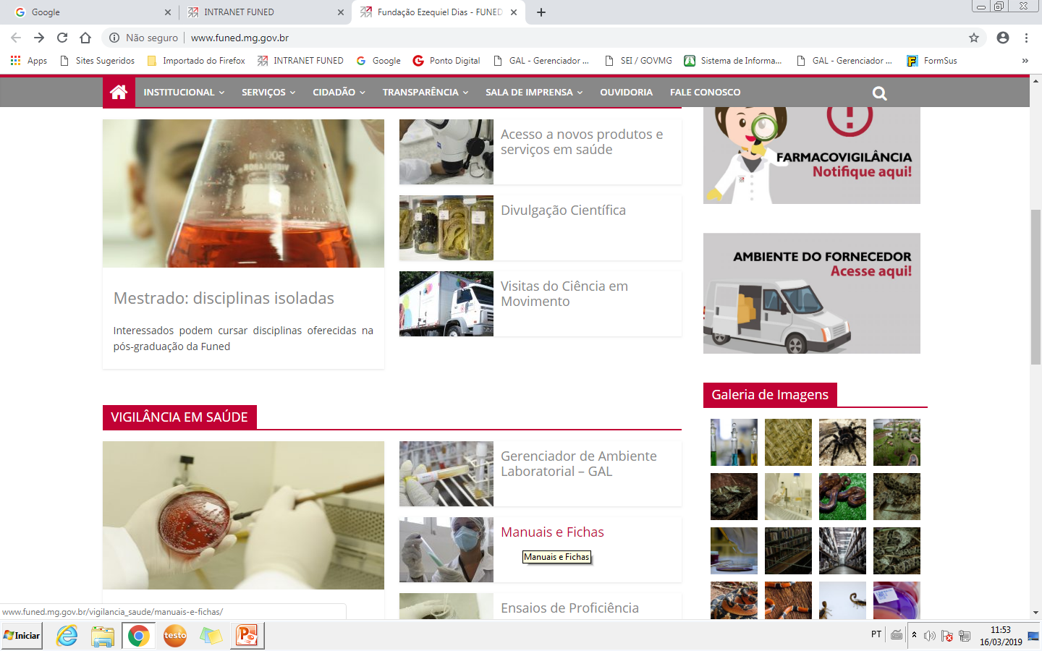

Slide 8
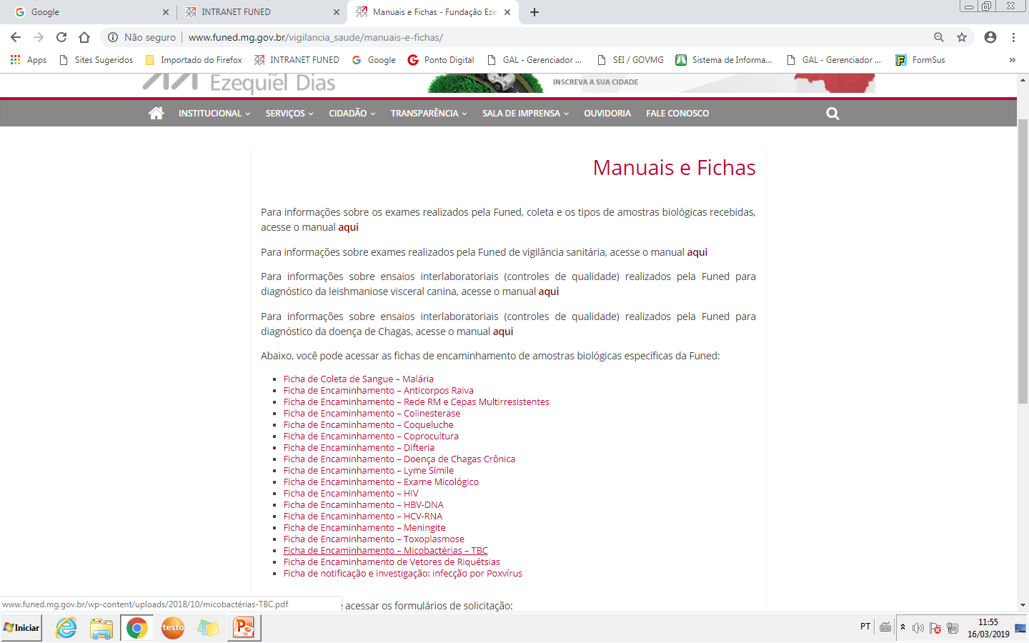

Slide 9
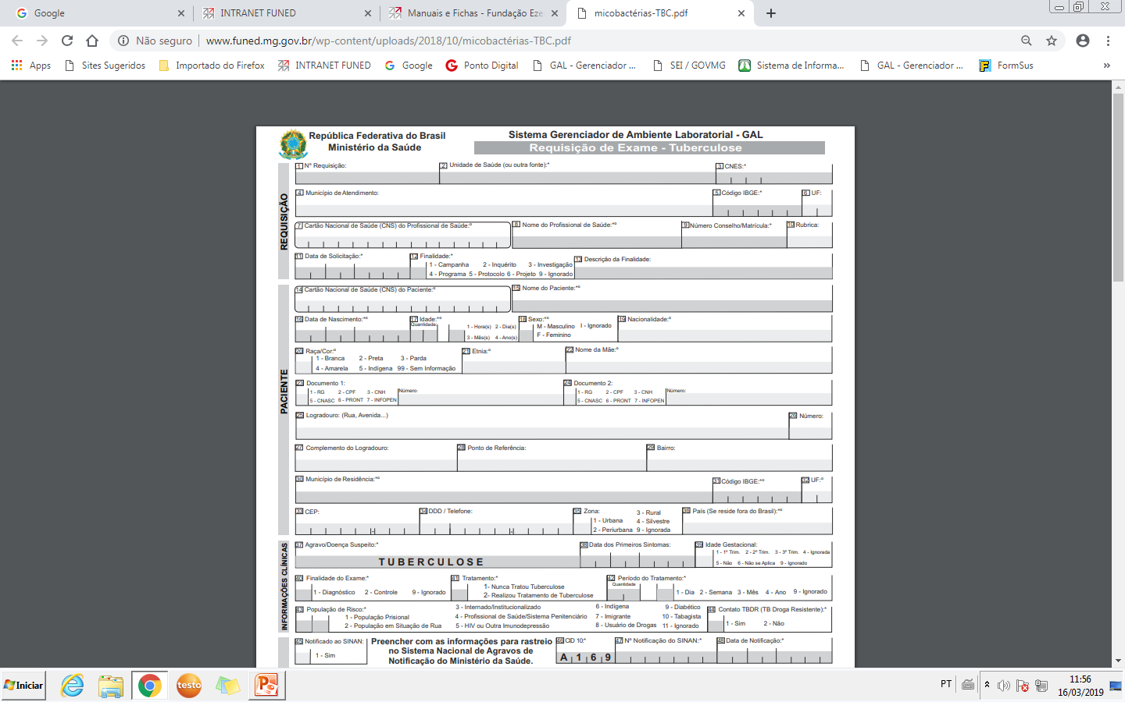

Slide 10
MICOBACTÉRIAS
DADOS IMPRESCINDÍVEIS QUE DEVEM CONSTAR NA FICHA
  Os fármacos utilizados no tratamento atual e anterior (se for o caso);
  História clínica prévia do paciente;
  Data do início do tratamento.

Slide 11

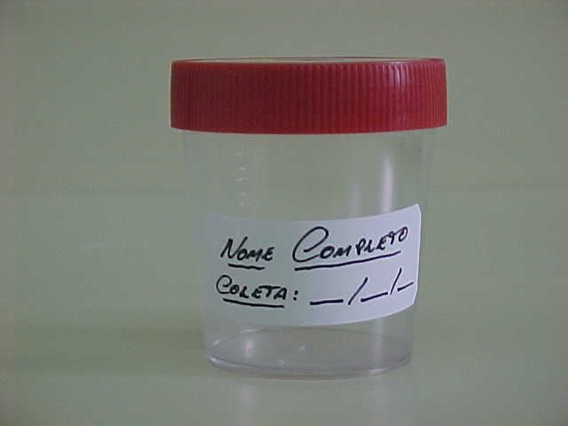
COLETA DE AMOSTRA
ESCARRO
Fazer apenas bochechos com água
Duas amostras em dias consecutivos pela manhã para baciloscopia
Uma amostra para TRM-TB
URINA
Fazer assepsia genital com água e sabão
Três amostras em dias consecutivos
Colher toda urina (1ª urina aprox. 300 a 500 mL)

Slide 12
MICOBACTÉRIAS
AMOSTRAS BIOLÓGICAS
  Escarro;
  Lavado brônquico ou broncoalveolar (LBA);
  Aspirado traqueal;
  Lavado gástrico;
  Urina;
  Líquidos: cefalorraquidiano, pleural, ascítico, sinovial, pericárdico e outros assépticos;
  Biópsia e material de ressecção;
  Sangue;
  Aspirado de medula óssea;
  Secreções;
  Biópsia de endométrio;
  Cepas (apenas uma amostra por paciente).

Slide 13
MICOBACTÉRIAS
ORIENTAÇÕES PARA COLETA DE AMOSTRAS
  Todas as amostras devem ser coletadas em recipientes estéreis, livres de conservantes (por exemplo, formol);
  Os frascos devem ser identificados com nome completo do paciente, data da coleta e tipo de amostra.

Slide 14

MICOBACTÉRIAS
CONSERVAÇÃO DA AMOSTRA ATÉ O ENVIO – PARA REALIZAR CULTURA
  Escarro: 2 a 8 ºC por por um prazo máximo de 7 dias;
  Urina: 2 a 8 ºC por um prazo máximo de 5 dias;
  Sangue e aspirado de medula óssea: enviar imediatamente à temperatura ambiente;
  Amostras de secreções obtidas de cavidades fechadas ou abertas: enviar imediatamente à temperatura ambiente;
  Outras amostras: enviar imediatamente após a coleta, sob refrigeração entre 2 e 8 ºC.

Slide 15
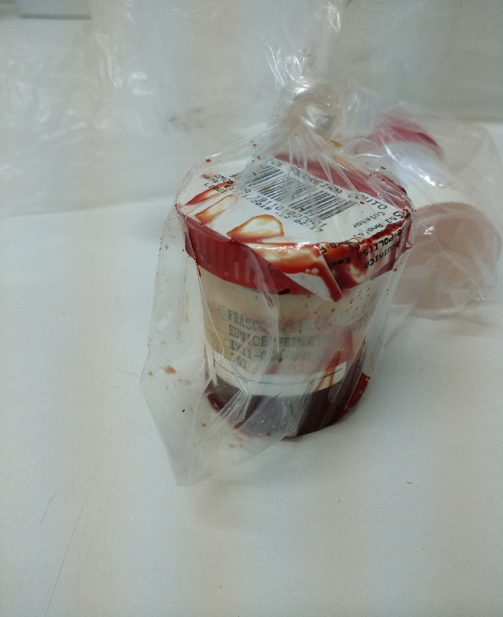
MICOBACTÉRIAS
TRANSPORTE DE AMOSTRAS
  Embalar as amostras em saco plástico individualmente
  Transportar as amostras sob refrigeração entre 2 e 8°C
  Proteger as amostras do calor e da luz solar
  Transporte de cepas (cultura com bactérias isoladas): para o transporte de cepas deverão ser observadas as regras internacionais da IATA (Internacional Air Transport Association) para o envio aéreo.
IMPORTANTE: Nunca acondicionar formulários no mesmo recipiente que as amostras

Slide 16
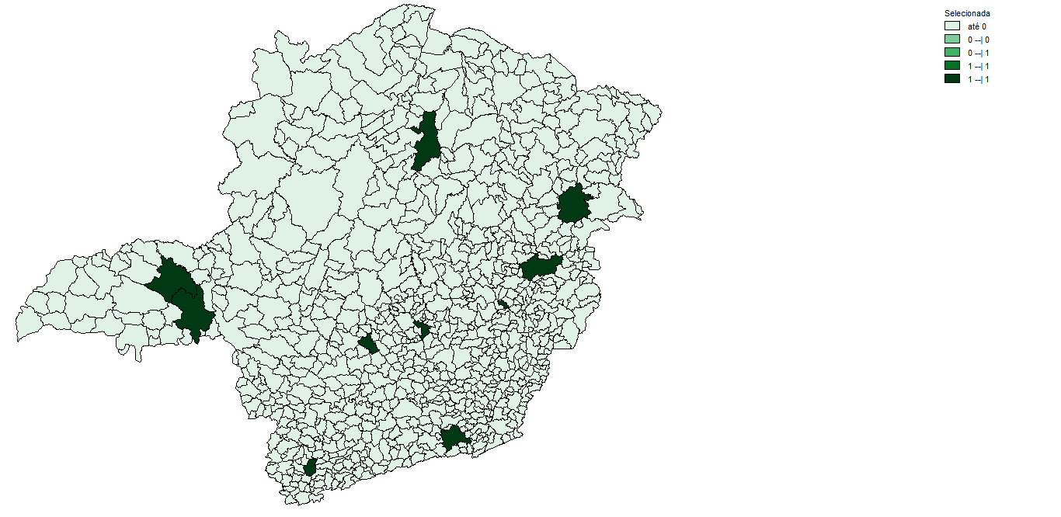
Instituto Octávio Magalhães – LACEN/MG
Rede de laboratórios para diagnóstico de TB
Laboratórios que realizam exames de Teste Rápido Molecular (11 Municípios):
      Laboratório de Micobactérias da Faculdade de Medicina – UFMG
      Laboratório de Referência da Prefeitura de Belo Horizonte
      Laboratório de Microbiologia do Hospital Júlia Kubitschek
      Laboratório Macrorregional de Juiz de Fora
      Laboratório Macrorregional de Montes Claros
      Laboratório Macrorregional de Teófilo Otoni
      Laboratório Macrorregional de Pouso Alegre
      Laboratório Macrorregional de Uberaba
      Lab. Municipal de Governador Valadares
      Lab. Municipal de Divinópolis
      Lab. Municipal de Ipatinga
      Lab. Hospital Universitário de Uberlândia
      Lab. Municipal de Ribeirão das Neves

Slide 17
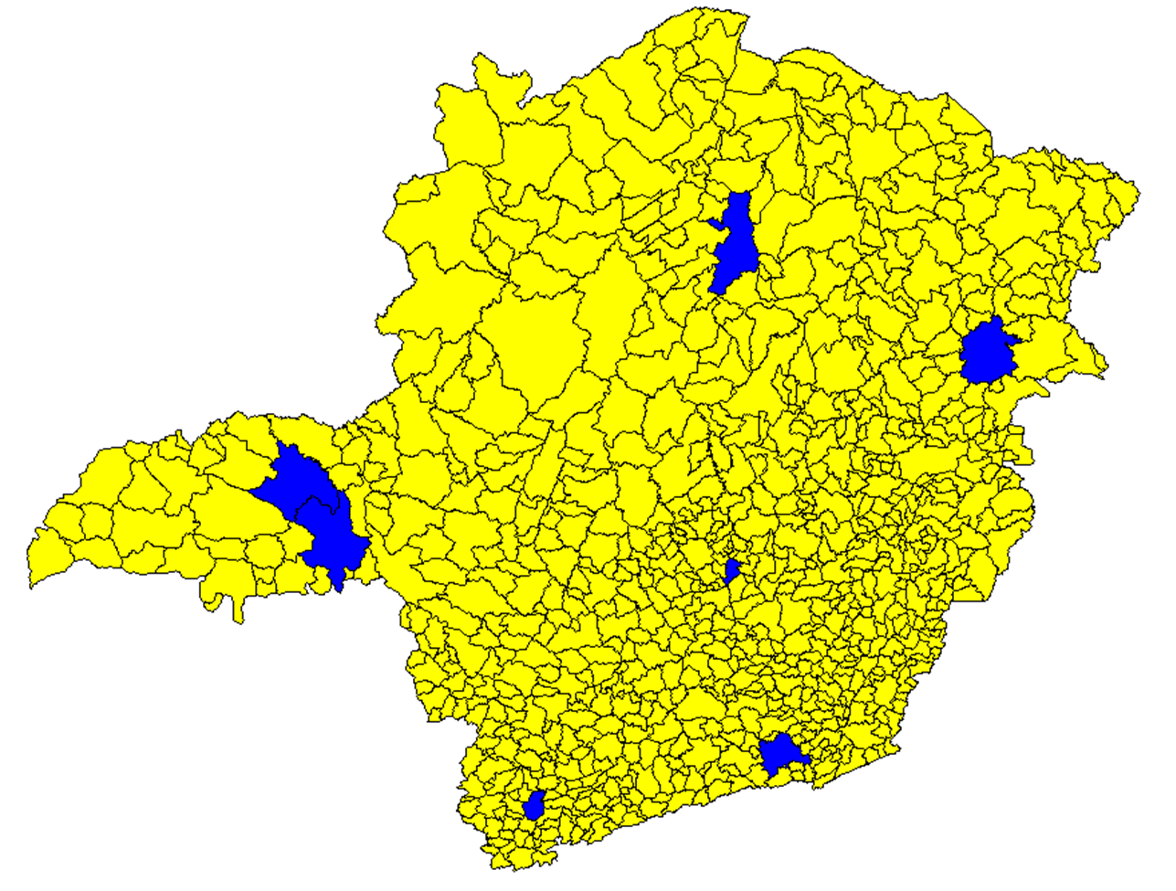
Instituto Octávio Magalhães – LACEN/MG
Rede de laboratórios para diagnóstico de TB
Laboratórios que realizam exames de cultivo em (LJ 07 Municípios):
  Laboratório de Referência da Prefeitura de Belo Horizonte
  Laboratório de Microbiologia do Hospital Júlia Kubitschek
  Laboratório Macrorregional de Juiz de Fora
  Laboratório Macrorregional de Montes Claros
  Laboratório Macrorregional de Teófilo Otoni
  Laboratório Macrorregional de Pouso Alegre
  Laboratório Macrorregional de Uberaba
  Laboratório de Microbiologia do Hospital Eduardo de Menezes – BH
  Laboratório do Hospital Municipal Odilon Behrens – BH
  Laboratório Hermes Pardini – BH
  Laboratório de Microbiologia do Hospital João Penido – Juiz de Fora
  Laboratório do Hospital Universitário de Juiz de Fora
  Laboratório do Hospital Universitário de Uberlândia

Slide 18
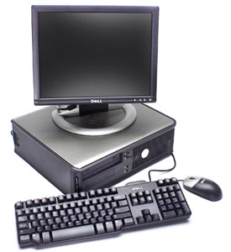
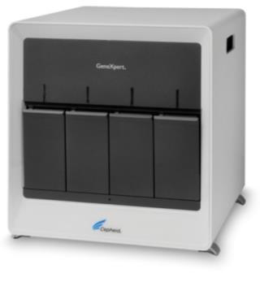

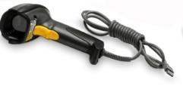
REAL TIME PCR
Sistema GeneXpert inclui:
Módulos
  Sistema térmico e óptico
Cartuchos
  Independentes
  Descartáveis
Sistema de Computador
  Software
  Leitor de cód. De barras
Acessórios Opcionais
  Impressora
  UPS
Notes:
The Cepheid GeneXpert Diagnostic System automates and integrates sample purification, nucleic acid amplification, and detection of the target sequence in simple or complex samples using real-time PCR and RT-PCR methodologies. The system requires the use of single-use disposable GeneXpert cartridges that hold the
PCR reagents and host the PCR process.

Slide 19
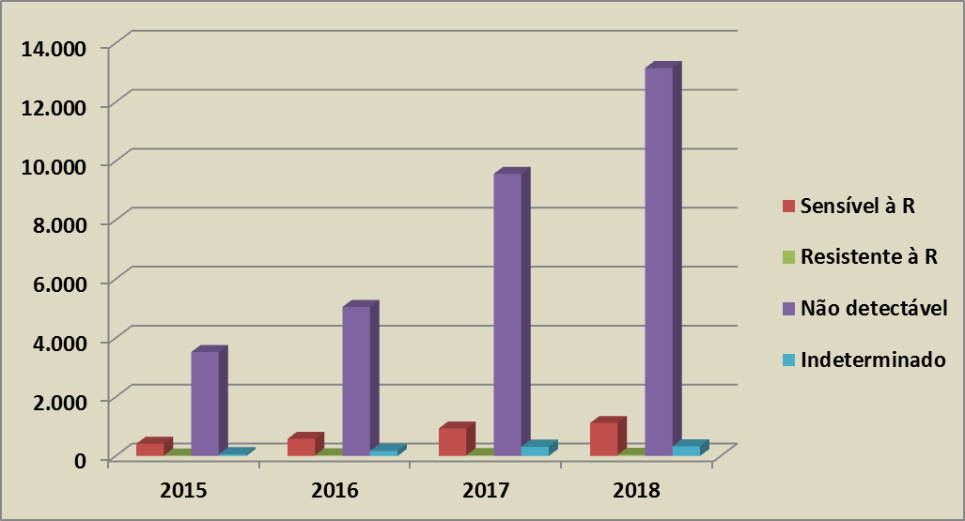
Teste Rápido Molecular – Produção MG

Slide 21
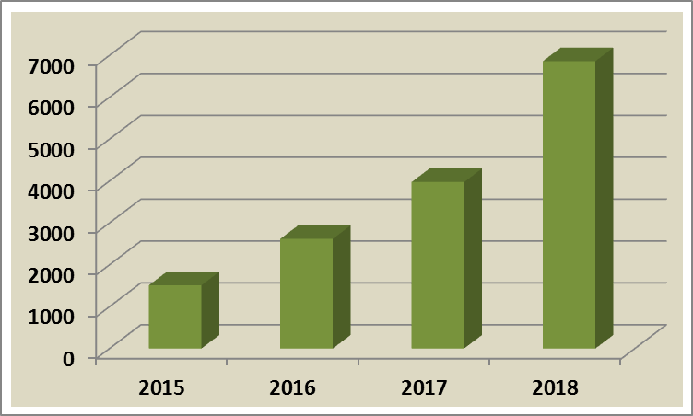
Realização de culturas (LJ) - MG

Slide 22
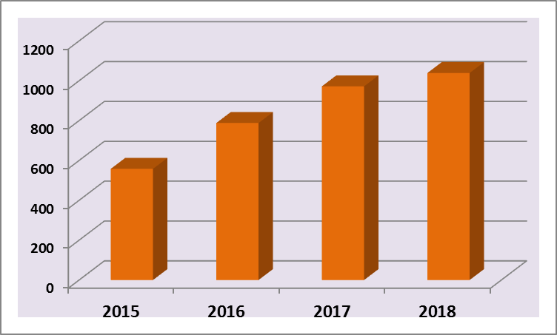
Teste de Sensibilidade – MG (FUNED)

Slide 23
Atividades desenvolvidas pelo LACEN - MG
Cultura (automatizada / manual)
Teste de Sensibilidade (automatizada / manual)
Identificação da espécie – TB e MNT (Provas Bioquímicas, Moleculares – PRA e Espectrometria de Massa (MALDI-TOF)
TSA para fármarcos de 2ª Linha (Microdiluição em placas / MIC)
TSA para MNT (Microdiluição em placas / MIC)
Controle de Qualidade – Baciloscopia (em andamento)
Controle de Qualidade – Cultura (ainda não implantado)
Supervisões dos laboratórios (em andamento)

Slide 24
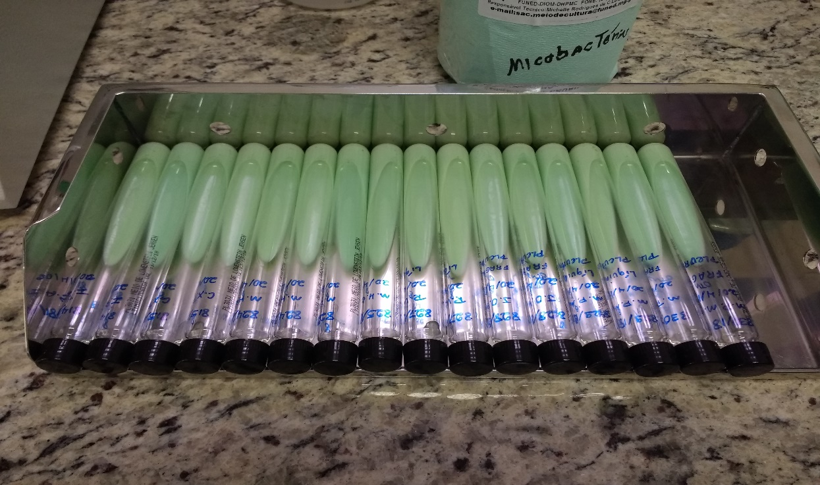
TESTE DE SENSIBILIDADE E IDENTIFICAÇÃO
Diluições: 10⁻³ e 10⁻⁵
Número de Tubos LJ c/Drogas: 18 Tubos
Tempo p/Liberação: 42 Dias após o cultivo.
Cultivo para TS após 30 dias do plantio primário.

Slide 25
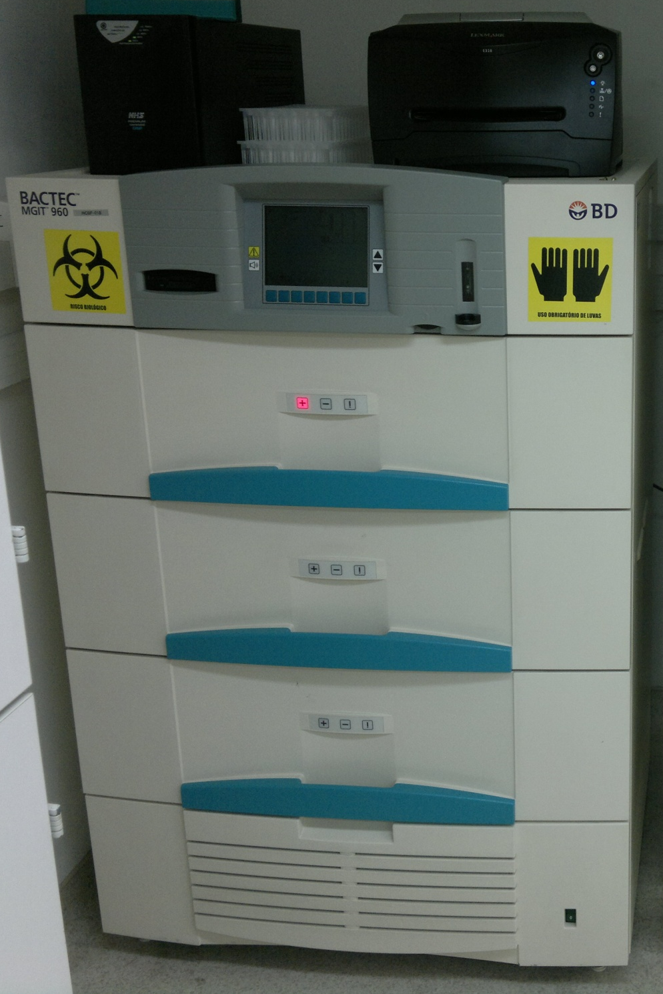
Teste de Sensibilidade – Meio Líquido - MGIT
MGIT SIRE:
  Estreptomicina (S)
  Isoniazida (I)
  Rifampicina (R)
  Etambutol (E)
  13 dias
MGIT 2ª Linha:
  Kanamicina (K)
  Amicacina (A)
  Capreomicina (C)
  Ofloxacina (O)
  Moxifloxacina
  Ácido p-aminosalicílico
  Etionamida
  56 dias

Slide 26
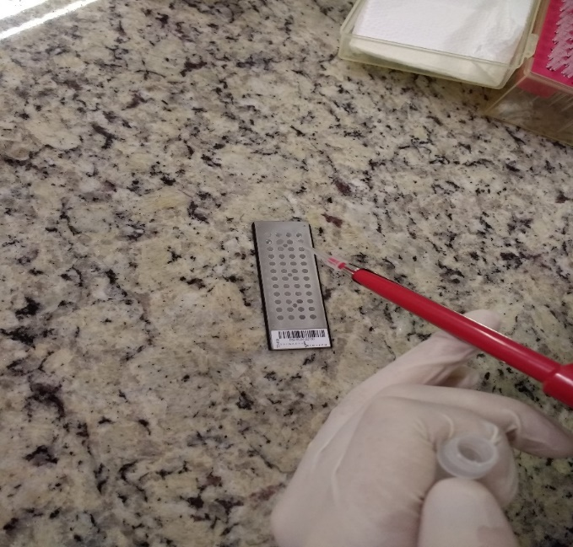
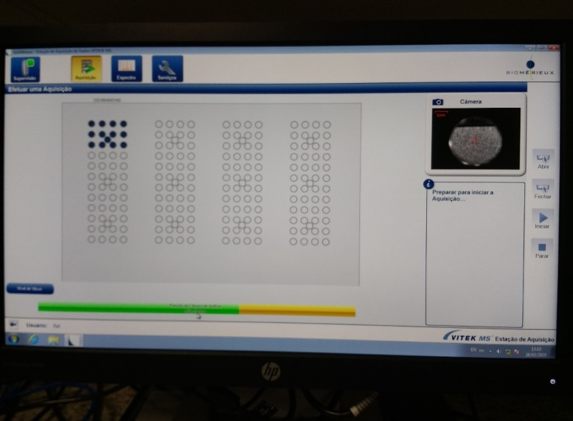
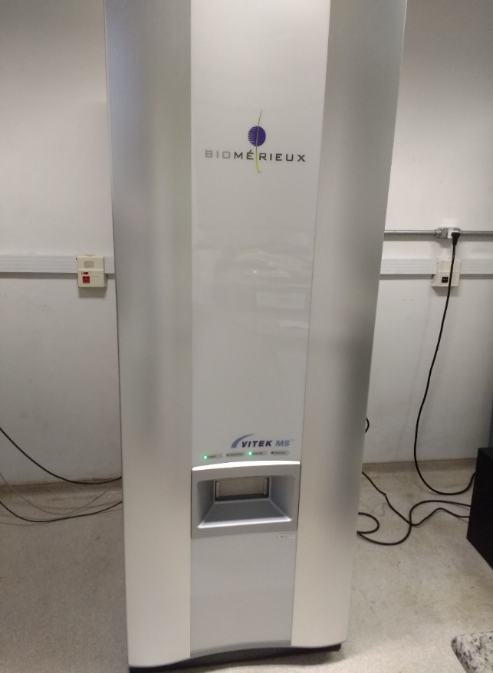
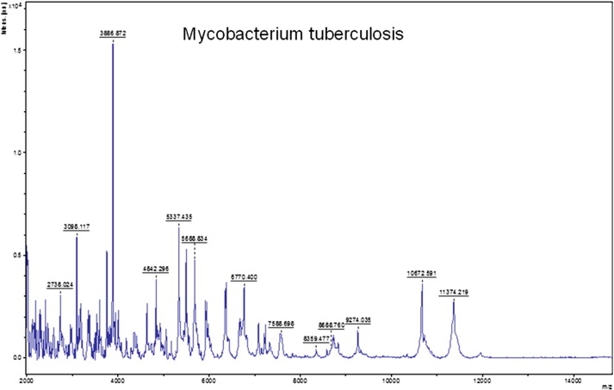
Espectrometria de Massa Maldi Tof

Slide 27
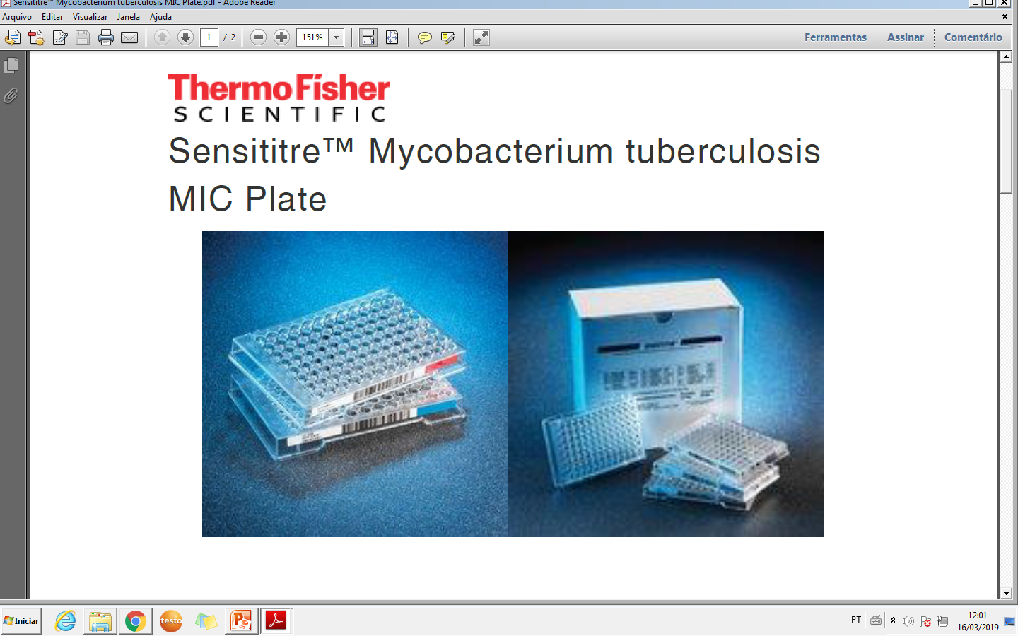

Slide 28
Caracterís- ticas | Bacilosco- pia | TRM-TB | Cultura Manual em LJ | Cultura Automatizada MGIT | TSA Manual com LJ (Padrão Ouro) | TSA Automatizada MGIT | MIC em Placa
Sensibilidade | 5000 - 10 000 BAAR/mL | 10 - 100 BAAR/mL | 10 - 100 BAAR/mL | 10 BAAR/mL | 20 UFC | 20 UFC | NA
Especificidade | BAAR | Identificação da espécie e Resistência a Rifampicina | Identificação da espécie | Identificação da espécie | SENSÍVEL / RESISTENTE | SENSÍVEL / RESISTENTE | MIC
Custo dos Reagentes (estimativa) | R$ 0,80 | R$ 33,88 | R$ 15,00 | R$ 43,00 | R$ 115,00 | R$ 240,00 | R$ 180,00
Complexidade | Baixa Sem Cabine | Baixa (Controle de Temperatura ambiente) | Média Com Cabine | Média Com Cabine | Alta NB3 | Alta NB3 | Alta NB3
Tempo para o Resultado | 1 hora | 1 horas | 60 dias | 45 dias | 42 dias (após 30 dias de cultura) | 13 dias (após 30 dias de cultura) | 35 dias
Prioridade para a utilização | Diagnóstico e Controle para Adultos SR | Diagnóstico / Retratamento (?) / Extra-Pulmonar | Crianças, TB extra-pulmonar, coinfecção VIH, BAAR (-) com clínica e Rx. | Crianças, TB extra-pulmonar, coinfecção VIH, BAAR (-) com clínica e Rx. | Todas as Cepas Isoladas | Todas as Cepas Isoladas | Mycobacterium tuberculosis / Micobactérias crescimento rápido e lento

Slide 29
Exames | Complexicidade | Nível de Segurança | Tempo Liberação | Custo
Baciloscopia | Baixa | NB2 | 24h | Baixo
TRM-TB | Baixa | NB2 | 3h | Alto
Cultura LJ / OK | Média | NB2 | 60 dias | Médio
Cultura automatizada | Média | NB2 | 45 dias | Alto
TSA - Proporções LJ | Alta | NB3 | 45 dias após cultura | Alto
TSA – Automatizado | Alta | NB3 | 13 dias após cultura | Alto
TSA - 2ª Linha | Alta | NB3 | 60 dias após TSA 1ª Linha | Alto
PRA – MNT | Média | NB2 / Biomol | 15 dias após isolamento | Médio
MIC – MNT / TB | Média | NB3 | 45 dias após cultura | Alto

Slide 30
Ministério da Saúde
Secretaria de Vigilância em Saúde
Departamento de Doenças de Condições Crônicas e Infecções Sexualmente
Transmissíveis
Coordenação-Geral de Vigilância das Doenças de Transmissão Respiratória de
Condições Crônicas
OFÍCIO CIRCULAR Nº 7/2019/CGDR/.DCCI/SVS/MS
Brasília, 31 de outubro de 2019.
Aos(à) Coordenadores(as) dos Programas Estaduais de Controle da Tuberculose
Assunto: Atualização das recomendações sobre o diagnóstico laboratorial
da tuberculose.

Slide 31
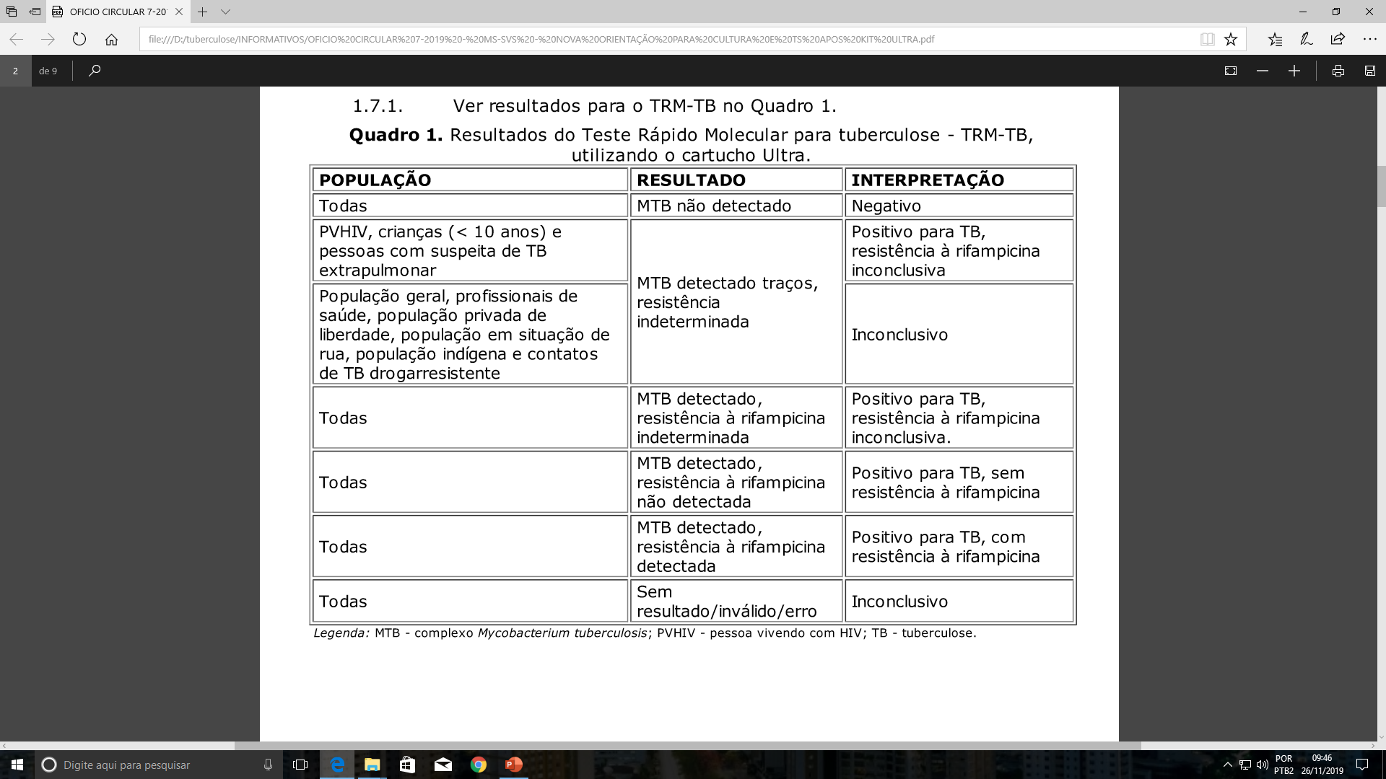
Resultados possíveis para TRM-TB com Xpert MTB/RIF ULTRA

Slide 32
3.2. Locais com acesso ao TRM-TB
3.2.1. Casos novos (adultos e adolescentes) de TB pulmonar na
população geral, profissionais de saúde, população privada de liberdade,
população em situação de rua, população indígena e contatos de TB
resistente: realizar cultura em todos os casos com MTB detectado no TRM-TB
(Figura 1);
3.2.2. Casos novos (adultos e adolescentes) de TB pulmonar em
PVHIV: realizar cultura em todos os casos com sinais e sintomas de TB (Figura
2);
3.2.3. Casos novos em crianças menores de 10 anos: realizar cultura em
todos os casos com sinais e sintomas de TB, quando amostra disponível;
3.2.4. Casos novos de TB extrapulmonar: realizar cultura em todos os
casos com sinais e sintomas de TB;
3.2.5. Casos de retratamento/triagem: realizar cultura em todos os
casos com sinais e sintomas de TB (Figura 3).
3.2.6. O material genético das micobactérias não tuberculosas (MNT) não é
detectado pelo TRM-TB. Assim, para os casos com sinais e sintomas de MNT, as
amostras devem seguir para a realização de cultura e identificação da espécie.

Slide 33
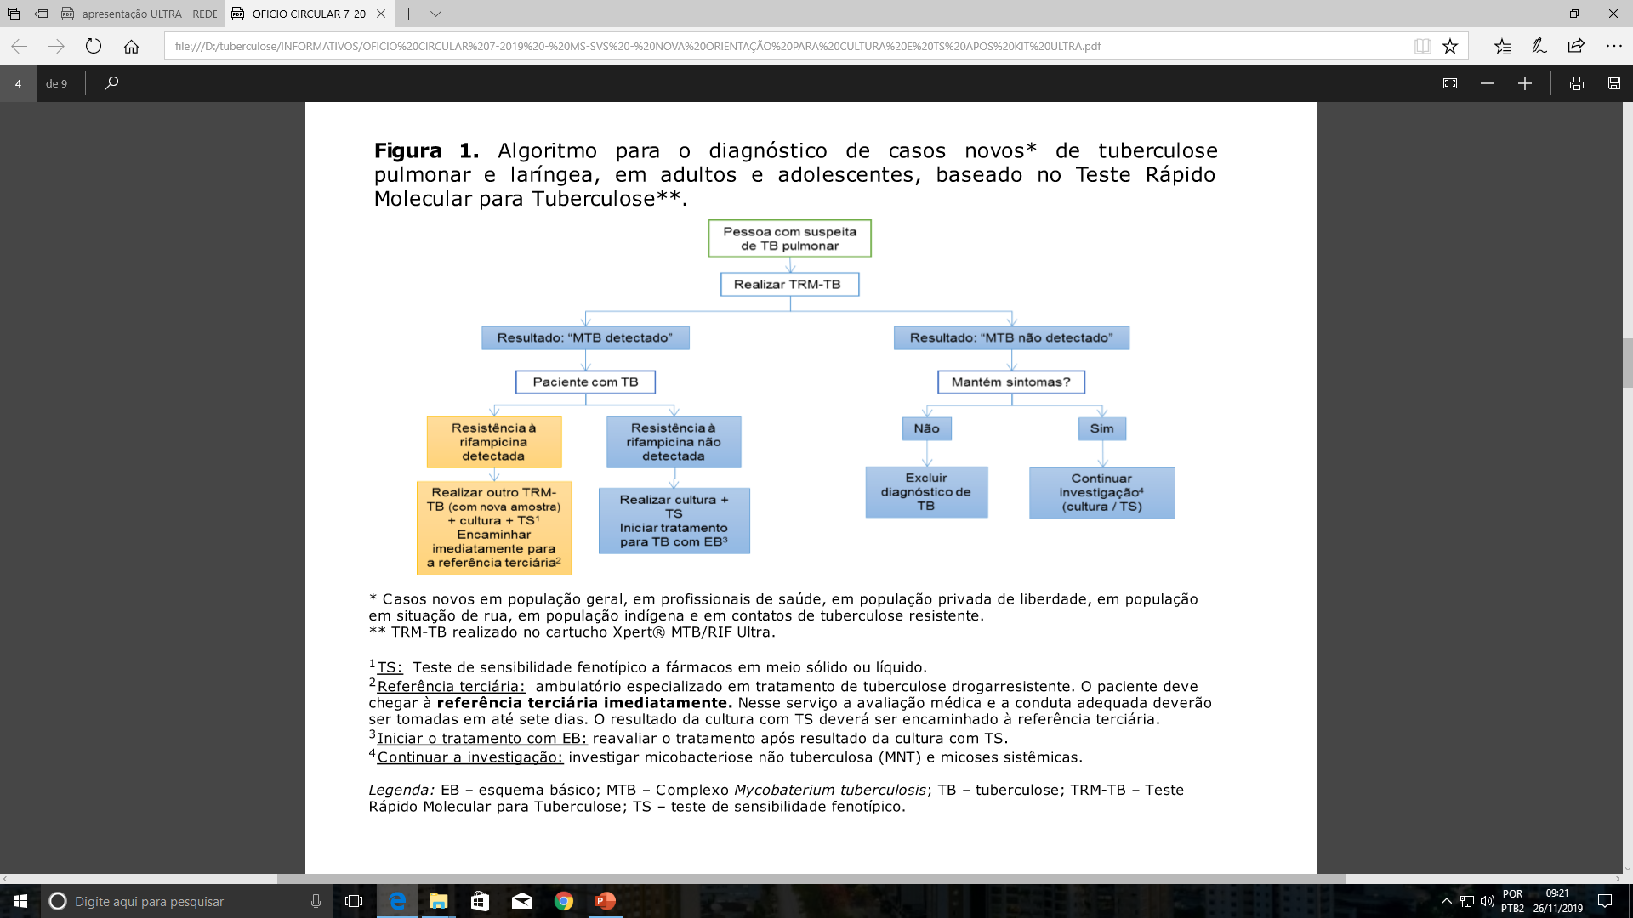

Slide 34
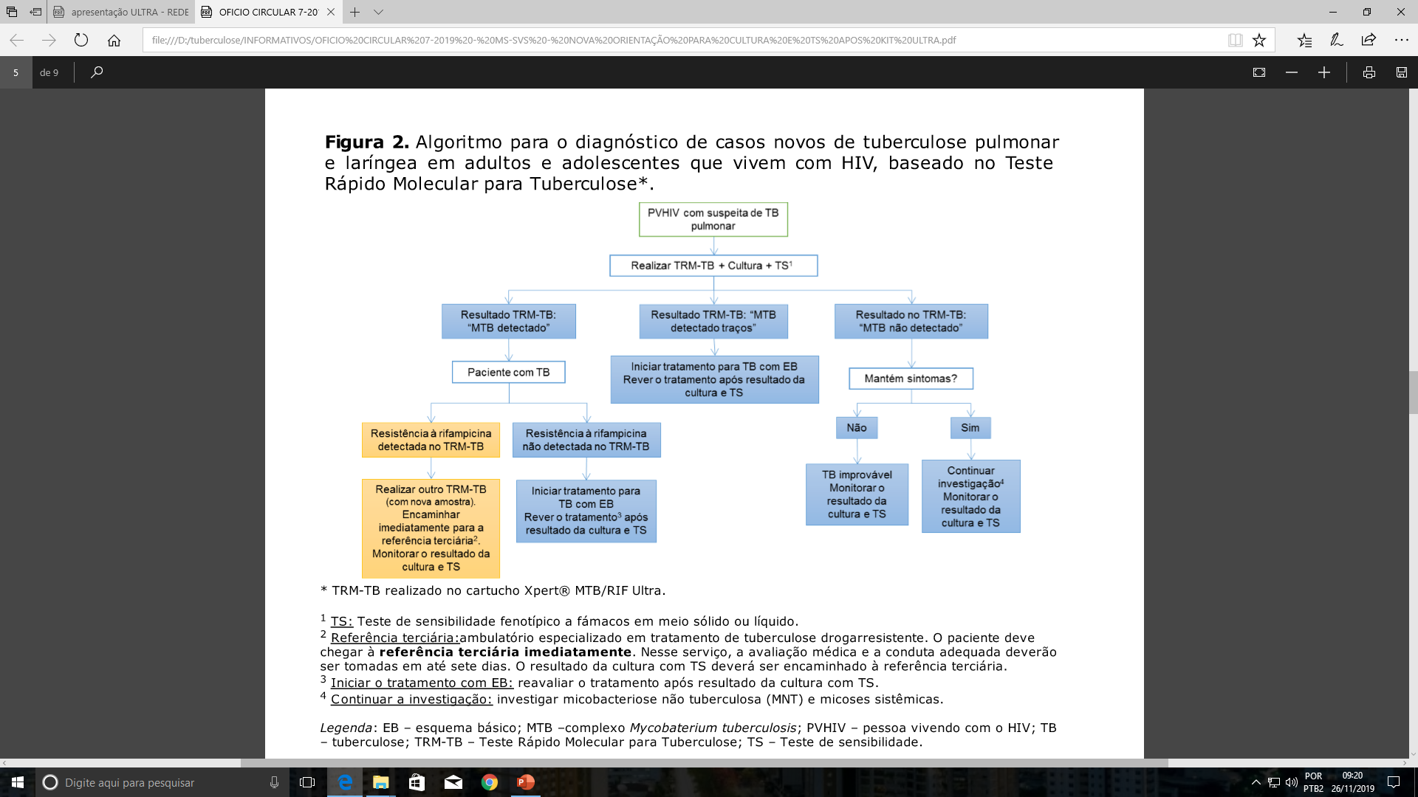

Slide 35
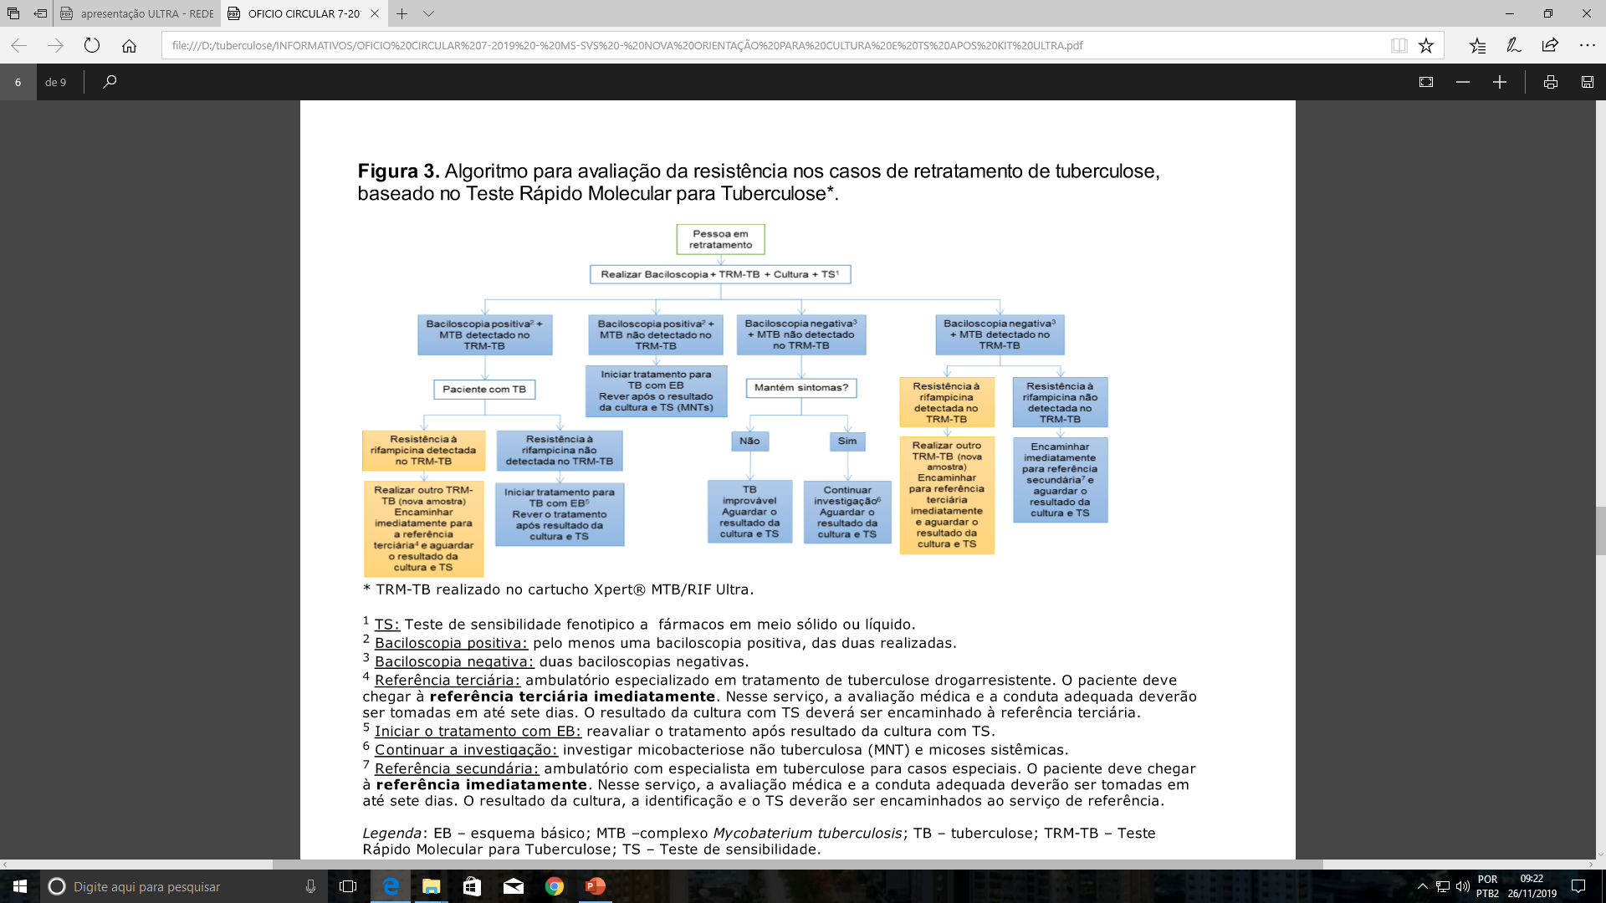

Slide 36
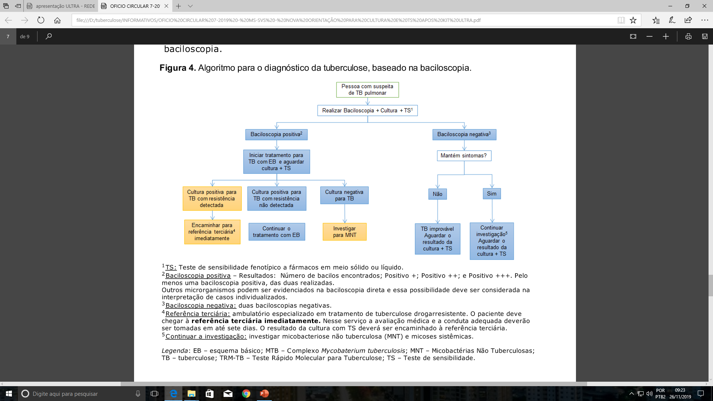

Slide 37
BIOSSEGURANÇA
Condição alcançada da utilização conjunta:
  Equipamentos de proteção
  Práticas e procedimentos laboratoriais
  Estrutura física
Fonte: Brasil, 2008.

Slide 38
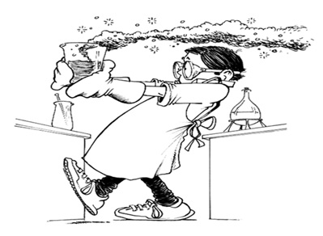
Profissionais devem saber
Riscos potenciais associados aos trabalhos desenvolvidos
Cuidados necessários para evitar ou minimizar a exposição ao agente de risco
Procedimentos em caso de exposição
Fonte: OMS, 2004.

Slide 39

Risco de infecção
Profissional laboratório: risco de infecção 3 a 5 vezes maior (podendo chegar a 25)
Maioria infecções associadas à produção de aerossóis
Depende número de amostras e culturas positivas processadas diariamente
Depende adesão normas de biossegurança
Fonte: Brasil, 2010

Slide 40
TUBERCULOSE - Casos confirmados notificados no Sistema de Informação de Agravos de Notificação - Brasil
Casos confirmados por UF de notificação - Prof. saúde
UF de notificação - 2018 | Ign/Branco | Sim | Não | Total
11 Rondônia | 25 | 12 | 645 | 682
12 Acre | 2 | 3 | 470 | 475
13 Amazonas | 147 | 60 | 3639 | 3846
14 Roraima | 12 | 4 | 254 | 270
15 Pará | 398 | 62 | 4114 | 4574
16 Amapá | 10 | 9 | 266 | 285
17 Tocantins | 9 | 4 | 233 | 246
21 Maranhão | 175 | 35 | 2432 | 2642
22 Piauí | 104 | 13 | 769 | 886
23 Ceará | 221 | 33 | 4239 | 4493
24 Rio Grande do Norte | 125 | 19 | 1493 | 1637
25 Paraíba | 384 | 10 | 1099 | 1493
26 Pernambuco | 789 | 56 | 5041 | 5886
27 Alagoas | 77 | 22 | 1221 | 1320
28 Sergipe | 12 | 8 | 966 | 986
29 Bahia | 776 | 65 | 4687 | 5528
31 Minas Gerais | 173 | 61 | 4055 | 4289
32 Espírito Santo | 40 | 22 | 1430 | 1492
33 Rio de Janeiro | 1118 | 231 | 13333 | 14682
35 São Paulo | 2450 | 251 | 19116 | 21817
41 Paraná | 33 | 51 | 2645 | 2729
42 Santa Catarina | 39 | 27 | 2152 | 2218
43 Rio Grande do Sul | 143 | 87 | 6116 | 6346
50 Mato Grosso do Sul | 60 | 10 | 1335 | 1405
51 Mato Grosso | 82 | 24 | 1256 | 1362
52 Goiás | 32 | 25 | 1165 | 1222
53 Distrito Federal | 29 | 9 | 439 | 477
Total | 7465 | 1213 | 84610 | 93288
Fonte: Ministério da Saúde/SVS - Sistema de Informação de Agravos de Notificação - Sinan Net - outubro 2019

Slide 41

Barreiras de contenção primárias
Equipamentos de proteção individual
  Não é permitido o uso de EPI fora do laboratório
  Respirador N95 / PFF-2, jaleco, luvas, touca
  Utilização adequada de luvas
  Jaleco, touca e calçados fechados
  Fonte: Brasil, 2008

Slide 42
  N95 (NIOSH) ou PFF-2
Respirador com capacidade filtrar 95% das partículas de 0,3 µm diâmetro;
Máscara não descartável: íntegras, secas e limpas;
Certificada pela NIOSH (Nathional Institute for Occupational Safety) – EUA
Certificada pela FUNDACENTRO / INMETRO – Brasil

Slide 43
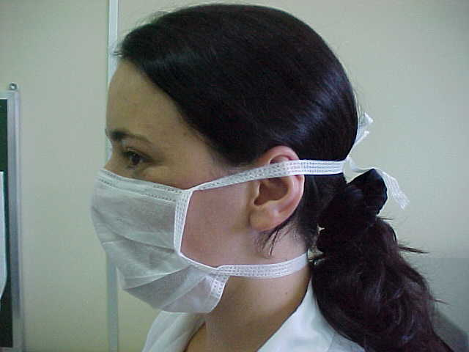
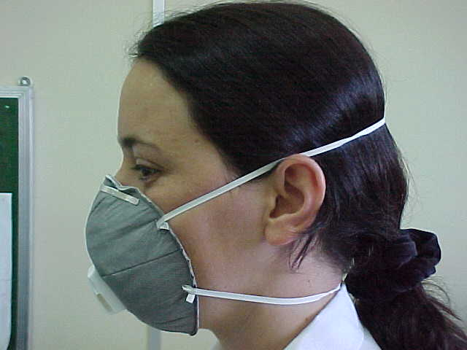
PROTEÇÃO RESPIRATÓRIA
PFF2 – Profissionais saúde
Descartável - Paciente

Slide 44
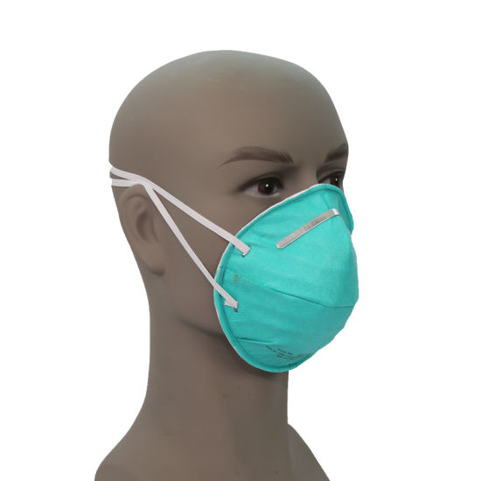
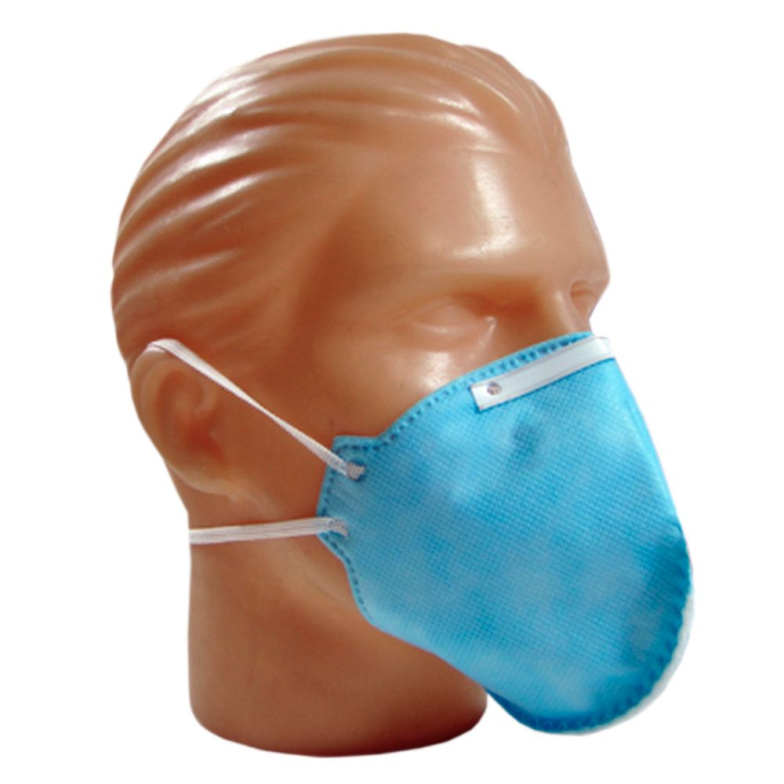
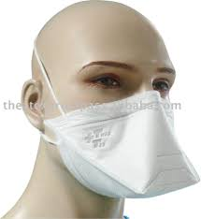
PROTEÇÃO RESPIRATÓRIA
PFF-2
N-95
PFF-2

Slide 45
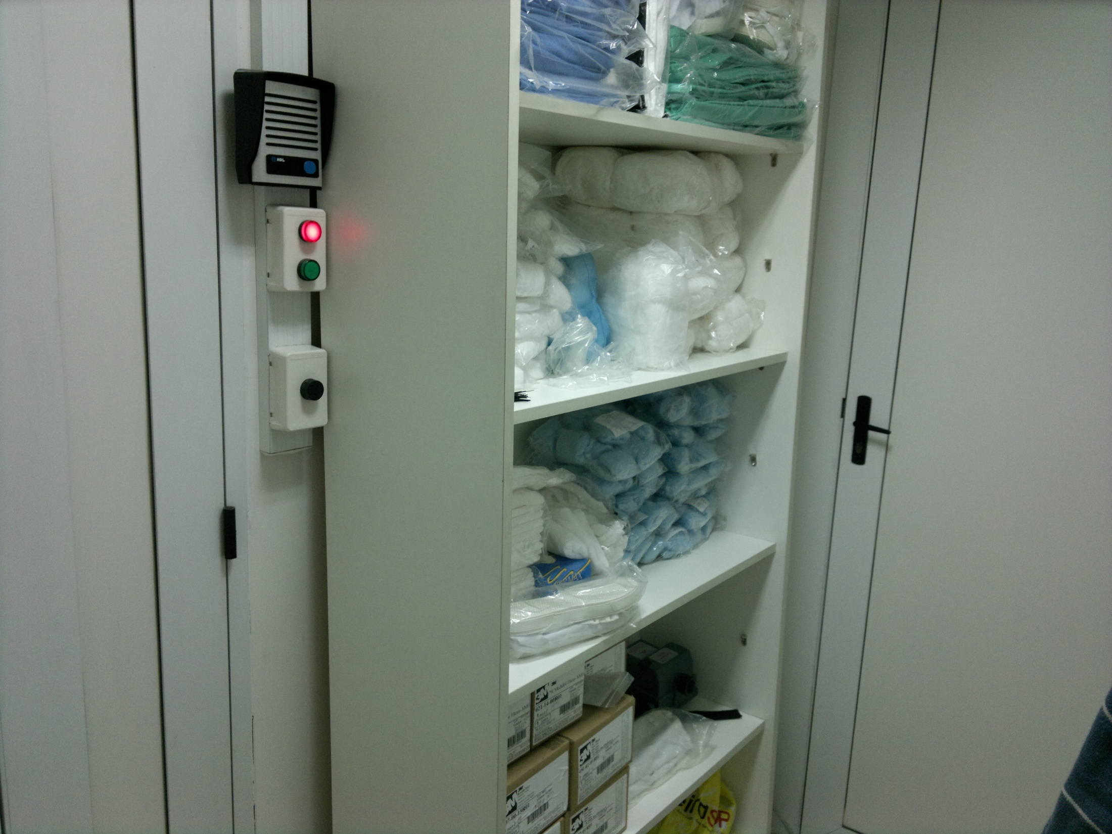
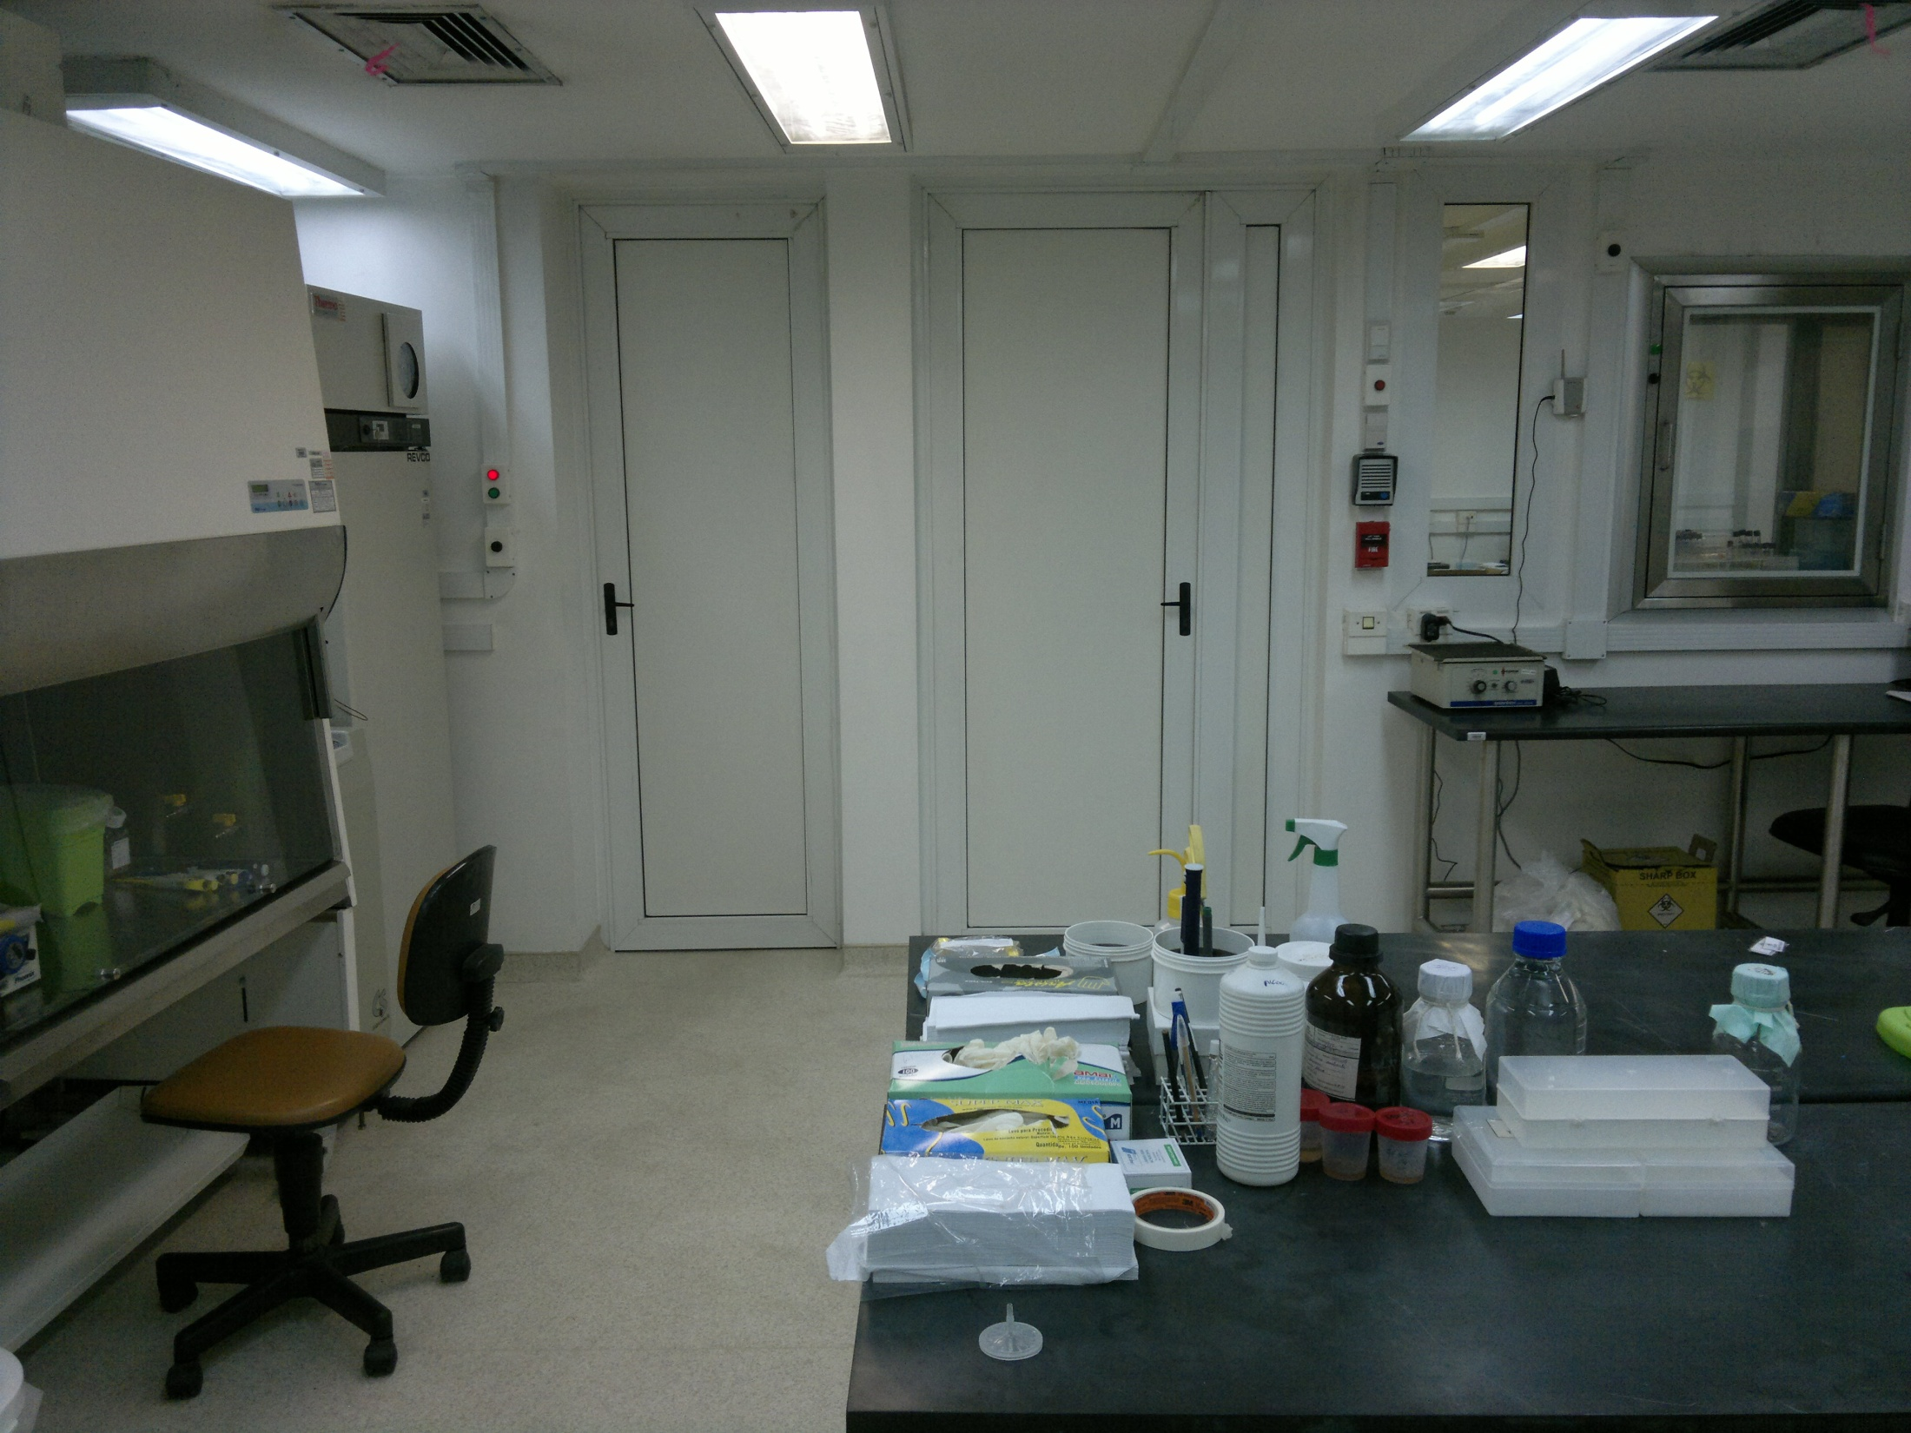

Slide 46

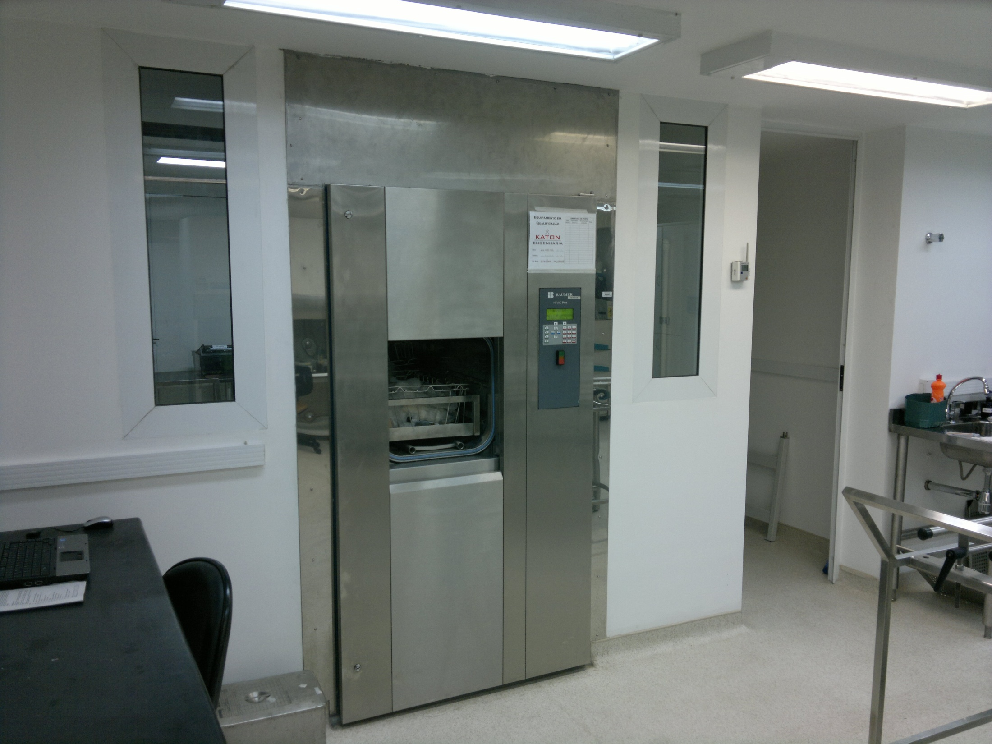

Slide 47
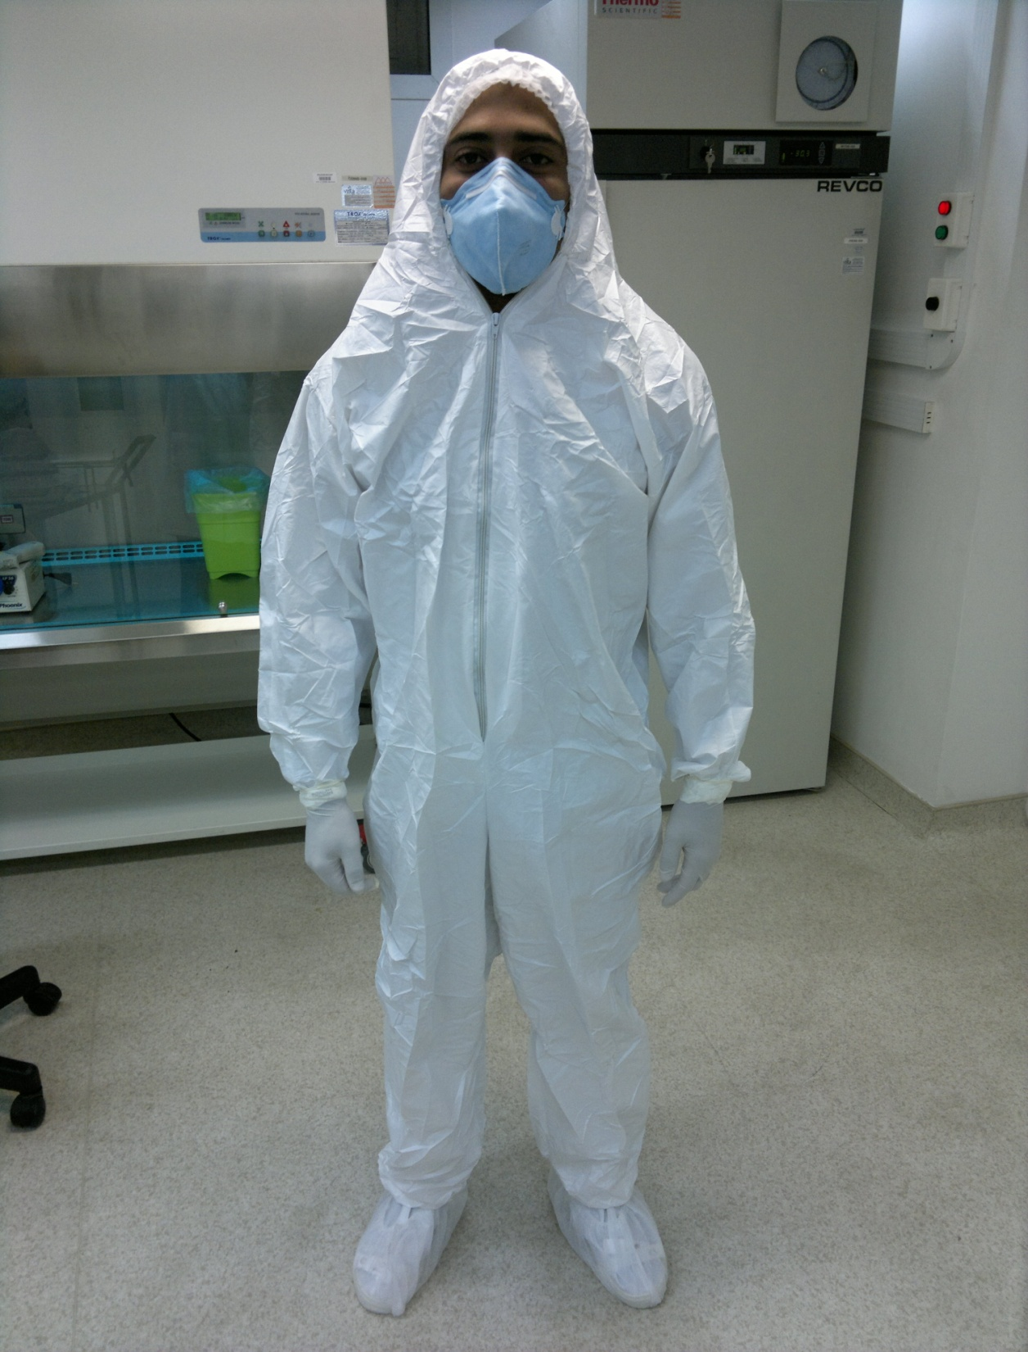
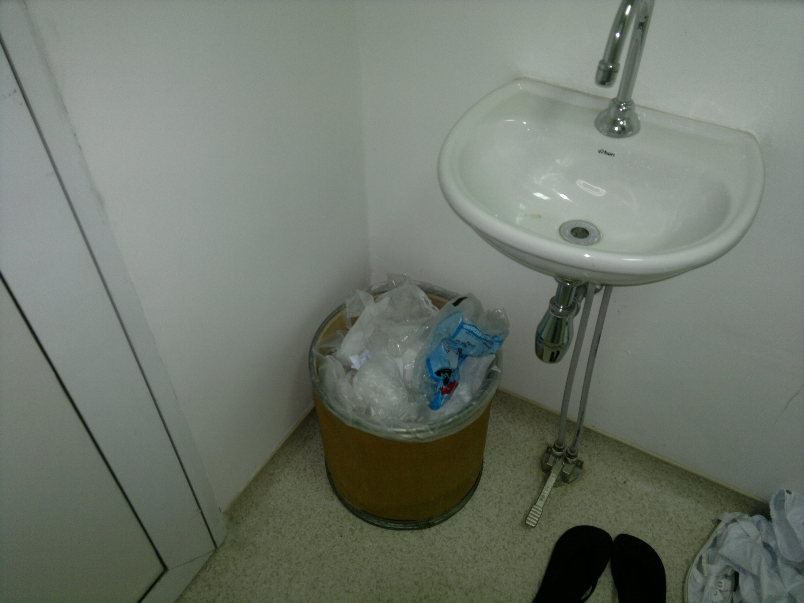

Slide 48
Obrigado!
Carmem Dolores Faria
Farmacêutica – Bioquímica
Chefe – Serviço de Doenças Bacterianas
carmem.faria@funed.mg.gov.br
Cláudio José Augusto
Farmacêutico – Bioquímico
claudio.augusto@funed.mg.gov.br
Élida Aparecida Leal
Farmacêutica – Bioquímica
elida.leal@funed.mg.gov.br
(31) 3314-4659

